Slide 1
Руководство Пользователя
www.qualityregistry.eu

Slide 2

Цель презентации
Эта презентация поможет Вам понять как непрерывно СОВЕРШЕНСТВОВАТЬ СИСТЕМУ ПОМОЩИ БОЛЬНЫМ С ОНМК путем упрощенного систематического мониторинга данных в Вашем Медицинском Учреждении

Slide 3







Регистр качества медицинской помощи при инсульте (RES-Q): функциональные возможности
Как зарегистрировать Ваше медицинское учреждение и одного из его сотрудников в качестве местного координатора
Как зарегистрировать пользователя в зарегистрированном медицинском учреждении
Как местному координатору/ пользователю войти в личный кабинет его медицинского учреждения
Как зарегистрировать нового пациента
Использование информационной панели для отслеживания показателей Вашего медицинского учреждения
слайды 4-5
слайд 7
слайд 9
слайдыt 11-13
слайды 15-18
Как использовать функцию «загрузить», и скачать отчеты
Отслеживание тенденций качества оказания помощи больным с ОНМКt
Использование RES-Q для получения наград WSO/ ESO Angels
RES-Q политика использования обмена и конфиденциальности данных
RES-Q команда и контакты
слайды 20-22
слайды 24-25
слайды 27-30
слайды 32-34
слайд 36
Notes:
Cómo registrar el centro/hospital como coordinador local (slides 4 & 5)
Cómo registrar un usuario en el centro/hospital registrado (slide 7)
Cómo inicia sesión un coordinador local/usuario en el centro/hospital (slide 9)
Cómo registrar un paciente nuevo (slides 11 - 13)
Uso del panel de control para monitorear el desempeño del centro/hospital (slides 15 - 18)
Cómo utilizar la función de descarga y descargar informes (slides 20 - 22)
Monitoreo de las tendencias en la calidad de atención de accidentes cerebrovasculares (slides 24 & 25)
Uso del RES-Q para recibir los premios Angels de la WSO/ ESO (slides 27 - 30)
Políticas del RES-Q que incluyen uso compartido de datos/privacidad de datos (slides 32 - 34)
Equipo y contacto del RES-Q (slide 36)

Slide 4

Регистр качества медицинской помощи при инсульте (RES-Q): функциональные возможности
Как зарегистрировать Ваше медицинское учреждение и одного из его сотрудников в качестве местного координатора
Как зарегистрировать пользователя в зарегистрированном медицинском учреждении
Как местному координатору/ пользователю войти в личный кабинет его медицинского учреждения
Как зарегистрировать нового пациента
Использование информационной панели для отслеживания показателей Вашего медицинского учреждения
слайды 4-5
слайд 7
слайд 9
слайдыt 11-13
слайды 15-18
Как использовать функцию «загрузить», и скачать отчеты
Отслеживание тенденций качества оказания помощи больным с ОНМКt
Использование RES-Q для получения наград WSO/ ESO Angels
RES-Q политика использования обмена и конфиденциальности данных
RES-Q команда и контакты
слайды 20-22
слайды 24-25
слайды 27-30
слайды 32-34
слайд 36
Notes:
Cómo registrar el centro/hospital como coordinador local (slides 4 & 5)
Cómo registrar un usuario en el centro/hospital registrado (slide 7)
Cómo inicia sesión un coordinador local/usuario en el centro/hospital (slide 9)
Cómo registrar un paciente nuevo (slides 11 - 13)
Uso del panel de control para monitorear el desempeño del centro/hospital (slides 15 - 18)
Cómo utilizar la función de descarga y descargar informes (slides 20 - 22)
Monitoreo de las tendencias en la calidad de atención de accidentes cerebrovasculares (slides 24 & 25)
Uso del RES-Q para recibir los premios Angels de la WSO/ ESO (slides 27 - 30)
Políticas del RES-Q que incluyen uso compartido de datos/privacidad de datos (slides 32 - 34)
Equipo y contacto del RES-Q (slide 36)

Slide 5
Регистр качества медицинской помощи при инсульте (RES-Q): функциональные возможности
Как зарегистрировать Ваше медицинское учреждение и одного из его сотрудников в качестве местного координатора
Как зарегистрировать пользователя в зарегистрированном медицинском учреждении
Как местному координатору/ пользователю войти в личный кабинет его медицинского учреждения
Как зарегистрировать нового пациента
Использование информационной панели для отслеживания показателей Вашего медицинского учреждения
слайды 4-5
слайд 7
слайд 9
слайдыt 11-13
слайды 15-18
Как использовать функцию «загрузить», и скачать отчеты
Отслеживание тенденций качества оказания помощи больным с ОНМКt
Использование RES-Q для получения наград WSO/ ESO Angels
RES-Q политика использования обмена и конфиденциальности данных
RES-Q команда и контакты
слайды 20-22
слайды 24-25
слайды 27-30
слайды 32-34
слайд 36
Notes:
Cómo registrar el centro/hospital como coordinador local (slides 4 & 5)
Cómo registrar un usuario en el centro/hospital registrado (slide 7)
Cómo inicia sesión un coordinador local/usuario en el centro/hospital (slide 9)
Cómo registrar un paciente nuevo (slides 11 - 13)
Uso del panel de control para monitorear el desempeño del centro/hospital (slides 15 - 18)
Cómo utilizar la función de descarga y descargar informes (slides 20 - 22)
Monitoreo de las tendencias en la calidad de atención de accidentes cerebrovasculares (slides 24 & 25)
Uso del RES-Q para recibir los premios Angels de la WSO/ ESO (slides 27 - 30)
Políticas del RES-Q que incluyen uso compartido de datos/privacidad de datos (slides 32 - 34)
Equipo y contacto del RES-Q (slide 36)

Slide 6
Определение, кто такой местный координатор и пользователь
Местный координатор - это врач, который является ключевым сотрудником сосудистого центра или отделения для больных с ОНМК
Он/ Она ответственный(на) за внесение данных их медицинского учреждения в регистр RES-Q
Они могут быть пользователями самостоятельно или назначать другого сотрудника учреждения в качестве пользователя, который будет ответственен за внесение данных. Нет никаких ограничений по должности работника здравоохранения, который зарегистрирован как пользователь и будет вводить данные пациента с ОНМК в RES-Q

Slide 7
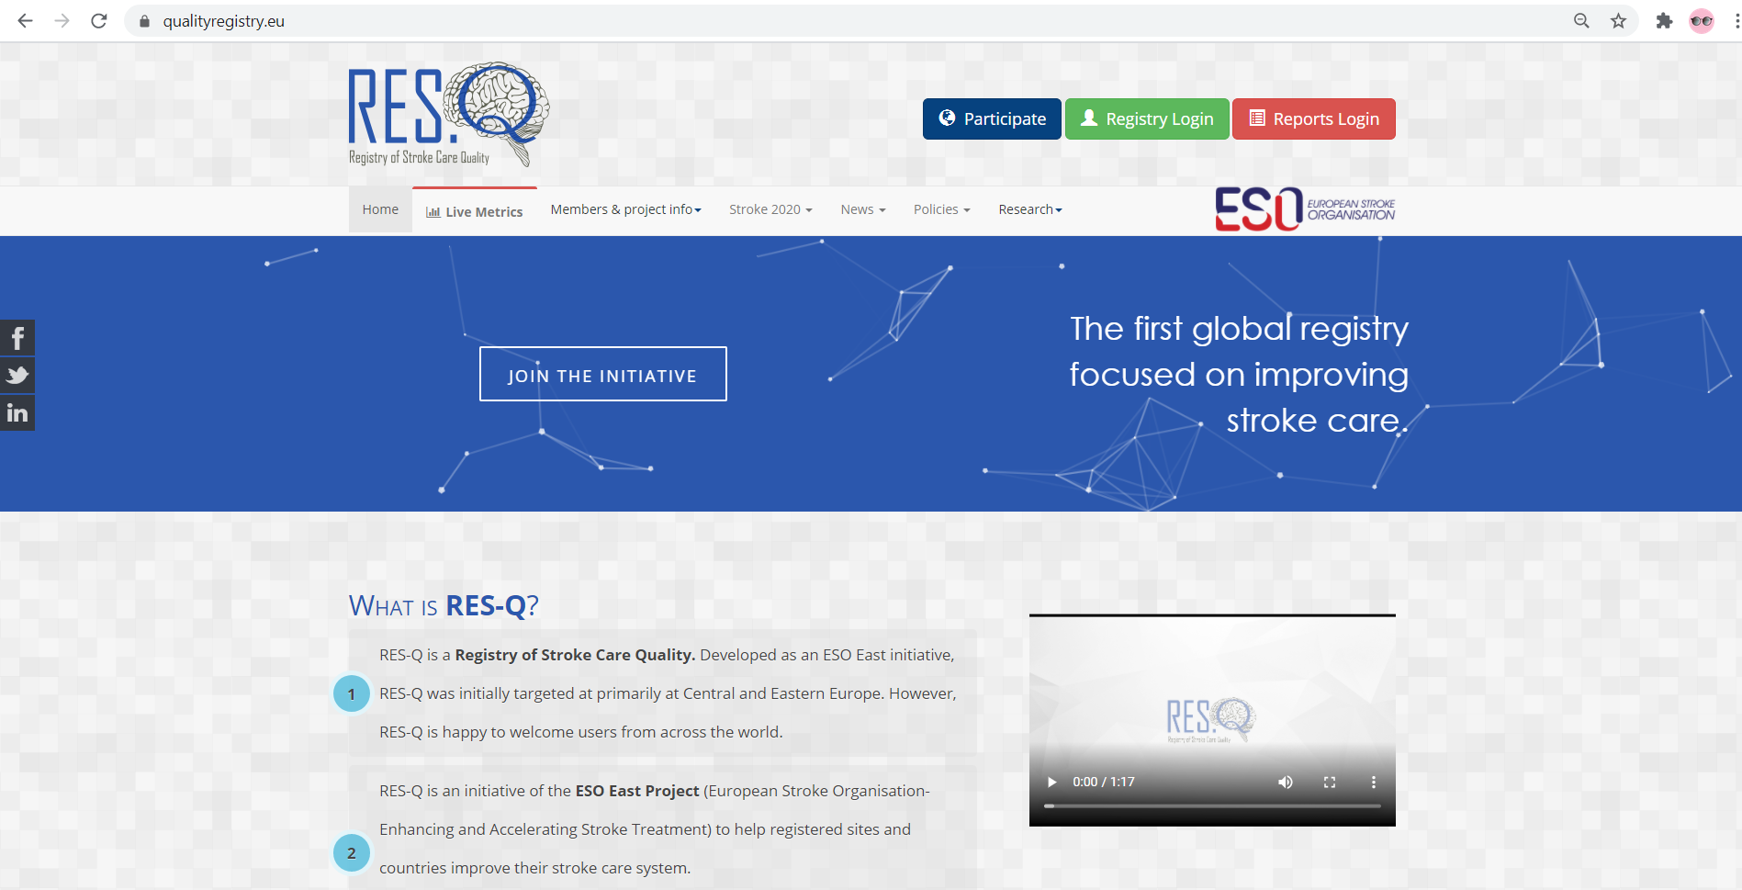
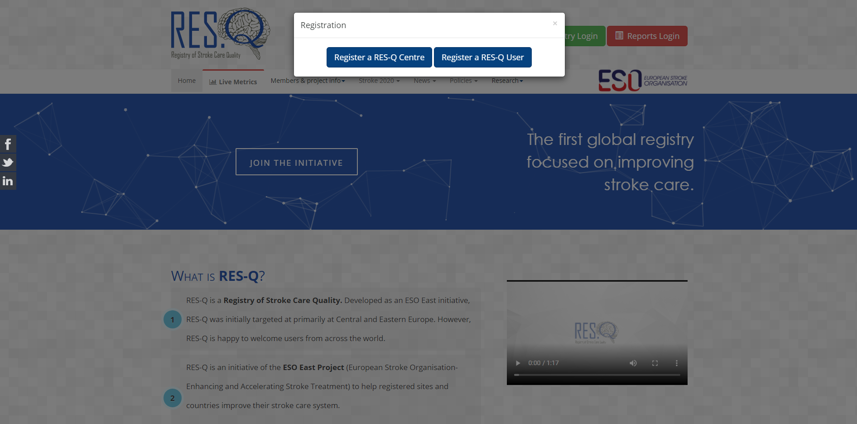
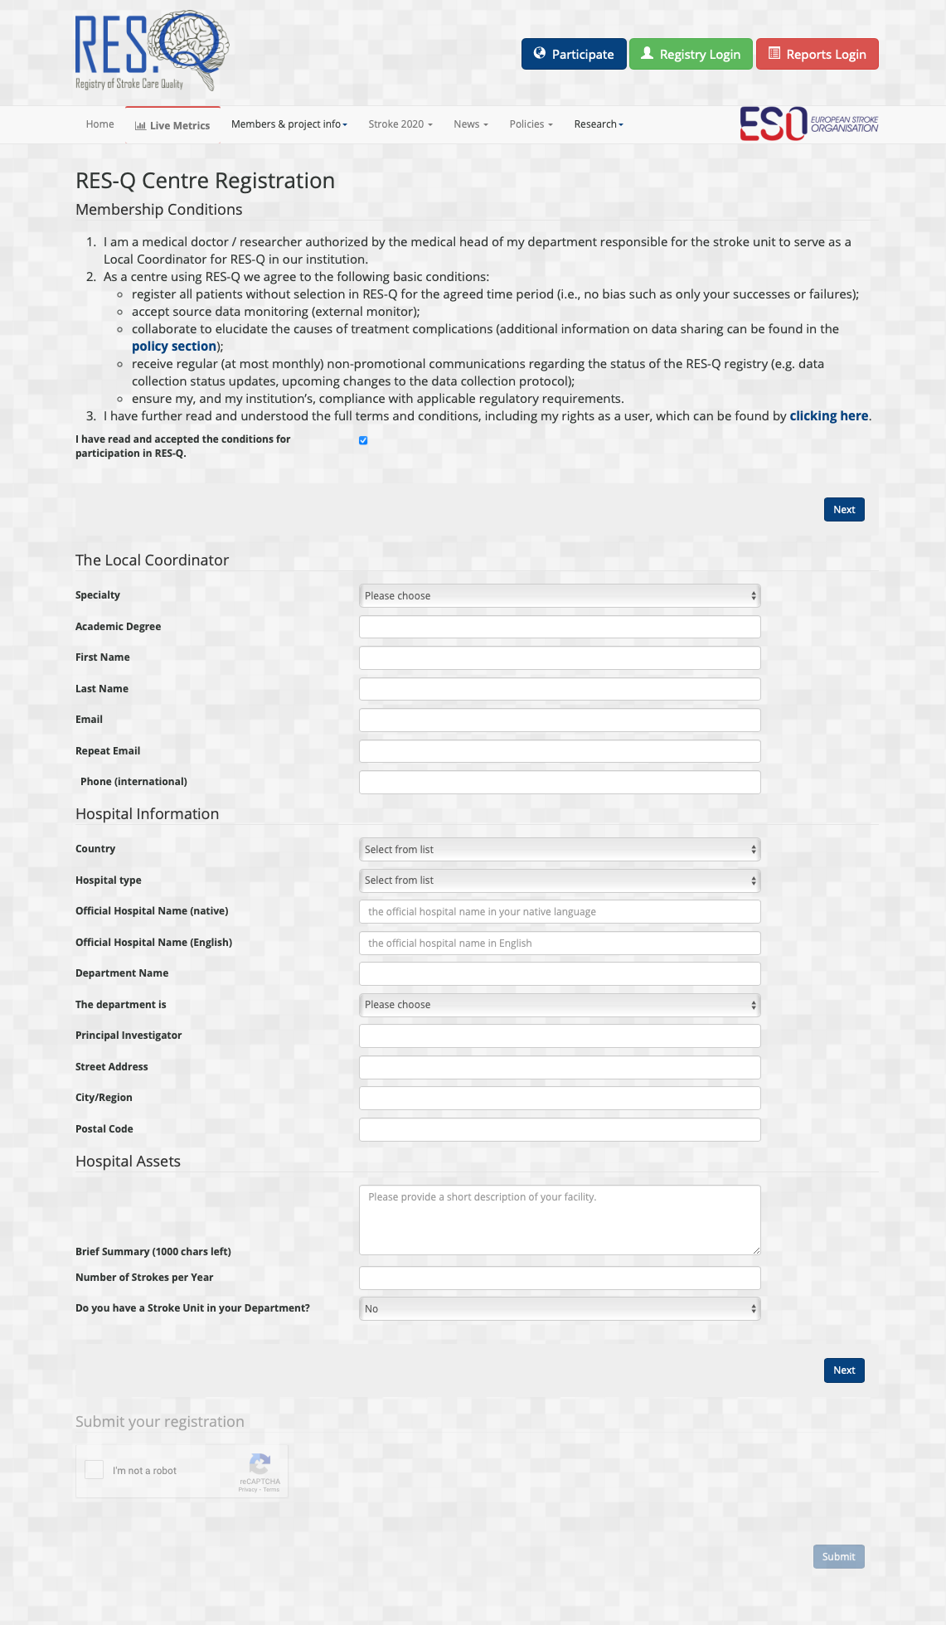
4 простых шага как зарегистрироваться как пользователь медицинского учреждения и как местный координатор
Установите флажок, чтобы согласиться с положениями и условиями
Шаг 1: Нажмите на кнопку Participate
Шаг 2: Register a RES-Q centre
Введите свои учетные данные
Шаг 4 Нажмите Отправить

Slide 8
Регистр качества медицинской помощи при инсульте (RES-Q): функциональные возможности
Как зарегистрировать Ваше медицинское учреждение и одного из его сотрудников в качестве местного координатора
Как зарегистрировать пользователя в зарегистрированном медицинском учреждении
Как местному координатору/ пользователю войти в личный кабинет его медицинского учреждения
Как зарегистрировать нового пациента
Использование информационной панели для отслеживания показателей Вашего медицинского учреждения
слайды 4-5
слайд 7
слайд 9
слайдыt 11-13
слайды 15-18
Как использовать функцию «загрузить», и скачать отчеты
Отслеживание тенденций качества оказания помощи больным с ОНМКt
Использование RES-Q для получения наград WSO/ ESO Angels
RES-Q политика использования обмена и конфиденциальности данных
RES-Q команда и контакты
слайды 20-22
слайды 24-25
слайды 27-30
слайды 32-34
слайд 36
Notes:
Cómo registrar el centro/hospital como coordinador local (slides 4 & 5)
Cómo registrar un usuario en el centro/hospital registrado (slide 7)
Cómo inicia sesión un coordinador local/usuario en el centro/hospital (slide 9)
Cómo registrar un paciente nuevo (slides 11 - 13)
Uso del panel de control para monitorear el desempeño del centro/hospital (slides 15 - 18)
Cómo utilizar la función de descarga y descargar informes (slides 20 - 22)
Monitoreo de las tendencias en la calidad de atención de accidentes cerebrovasculares (slides 24 & 25)
Uso del RES-Q para recibir los premios Angels de la WSO/ ESO (slides 27 - 30)
Políticas del RES-Q que incluyen uso compartido de datos/privacidad de datos (slides 32 - 34)
Equipo y contacto del RES-Q (slide 36)

Slide 9
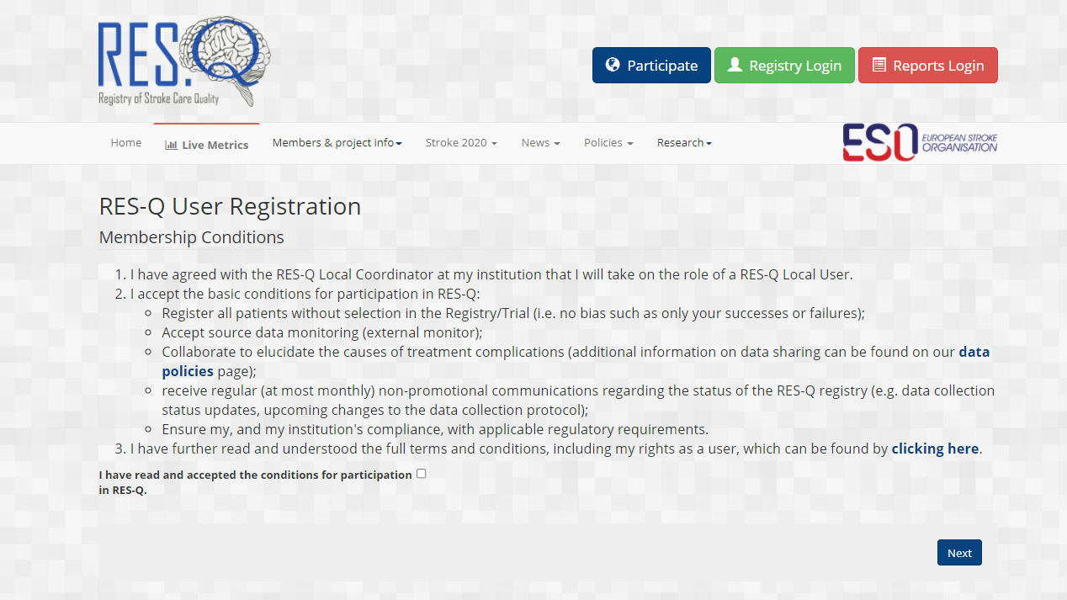
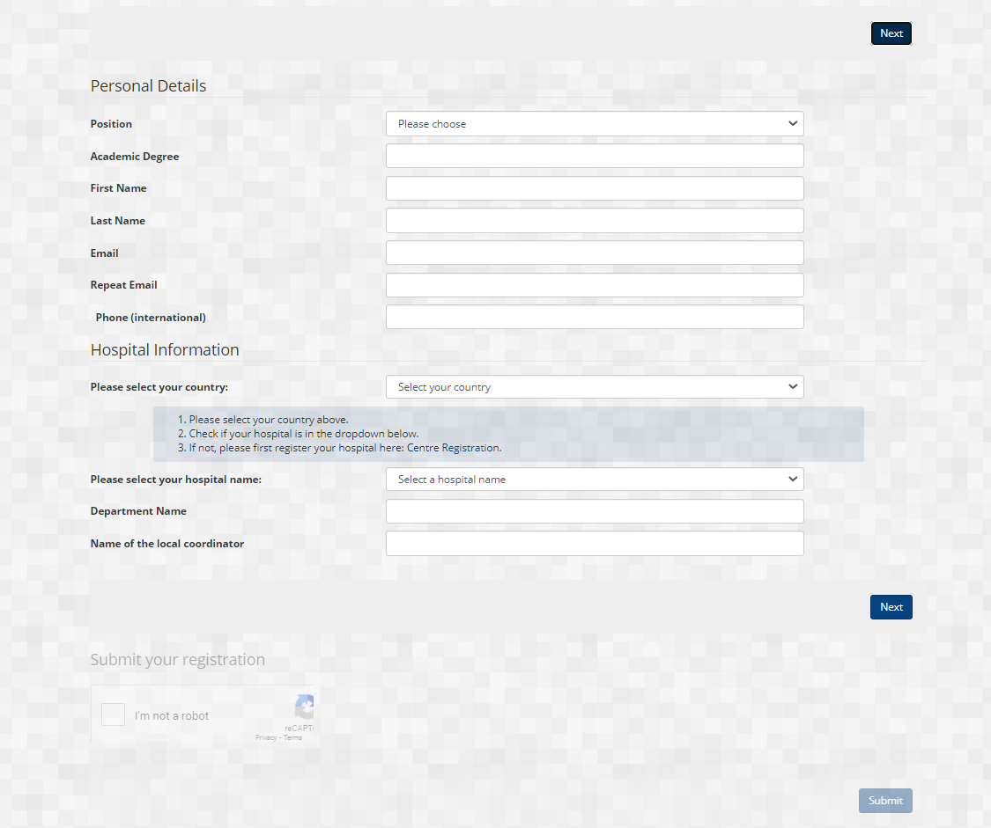
Как зарегистрировать пользователя в зарегистрированном медицинском учреждении
Установите флажок и нажмите ДАЛЕЕ
Нажмите Принять участие
Нажмите зарегистрировать пользователя RES-Q
Введите свои учетные данные, выберите страну и больницу, Отправить

Slide 10
Регистр качества медицинской помощи при инсульте (RES-Q): функциональные возможности
Как зарегистрировать Ваше медицинское учреждение и одного из его сотрудников в качестве местного координатора
Как зарегистрировать пользователя в зарегистрированном медицинском учреждении
Как местному координатору/ пользователю войти в личный кабинет его медицинского учреждения
Как зарегистрировать нового пациента
Использование информационной панели для отслеживания показателей Вашего медицинского учреждения
слайды 4-5
слайд 7
слайд 9
слайдыt 11-13
слайды 15-18
Как использовать функцию «загрузить», и скачать отчеты
Отслеживание тенденций качества оказания помощи больным с ОНМКt
Использование RES-Q для получения наград WSO/ ESO Angels
RES-Q политика использования обмена и конфиденциальности данных
RES-Q команда и контакты
слайды 20-22
слайды 24-25
слайды 27-30
слайды 32-34
слайд 36
Notes:
Cómo registrar el centro/hospital como coordinador local (slides 4 & 5)
Cómo registrar un usuario en el centro/hospital registrado (slide 7)
Cómo inicia sesión un coordinador local/usuario en el centro/hospital (slide 9)
Cómo registrar un paciente nuevo (slides 11 - 13)
Uso del panel de control para monitorear el desempeño del centro/hospital (slides 15 - 18)
Cómo utilizar la función de descarga y descargar informes (slides 20 - 22)
Monitoreo de las tendencias en la calidad de atención de accidentes cerebrovasculares (slides 24 & 25)
Uso del RES-Q para recibir los premios Angels de la WSO/ ESO (slides 27 - 30)
Políticas del RES-Q que incluyen uso compartido de datos/privacidad de datos (slides 32 - 34)
Equipo y contacto del RES-Q (slide 36)

Slide 11
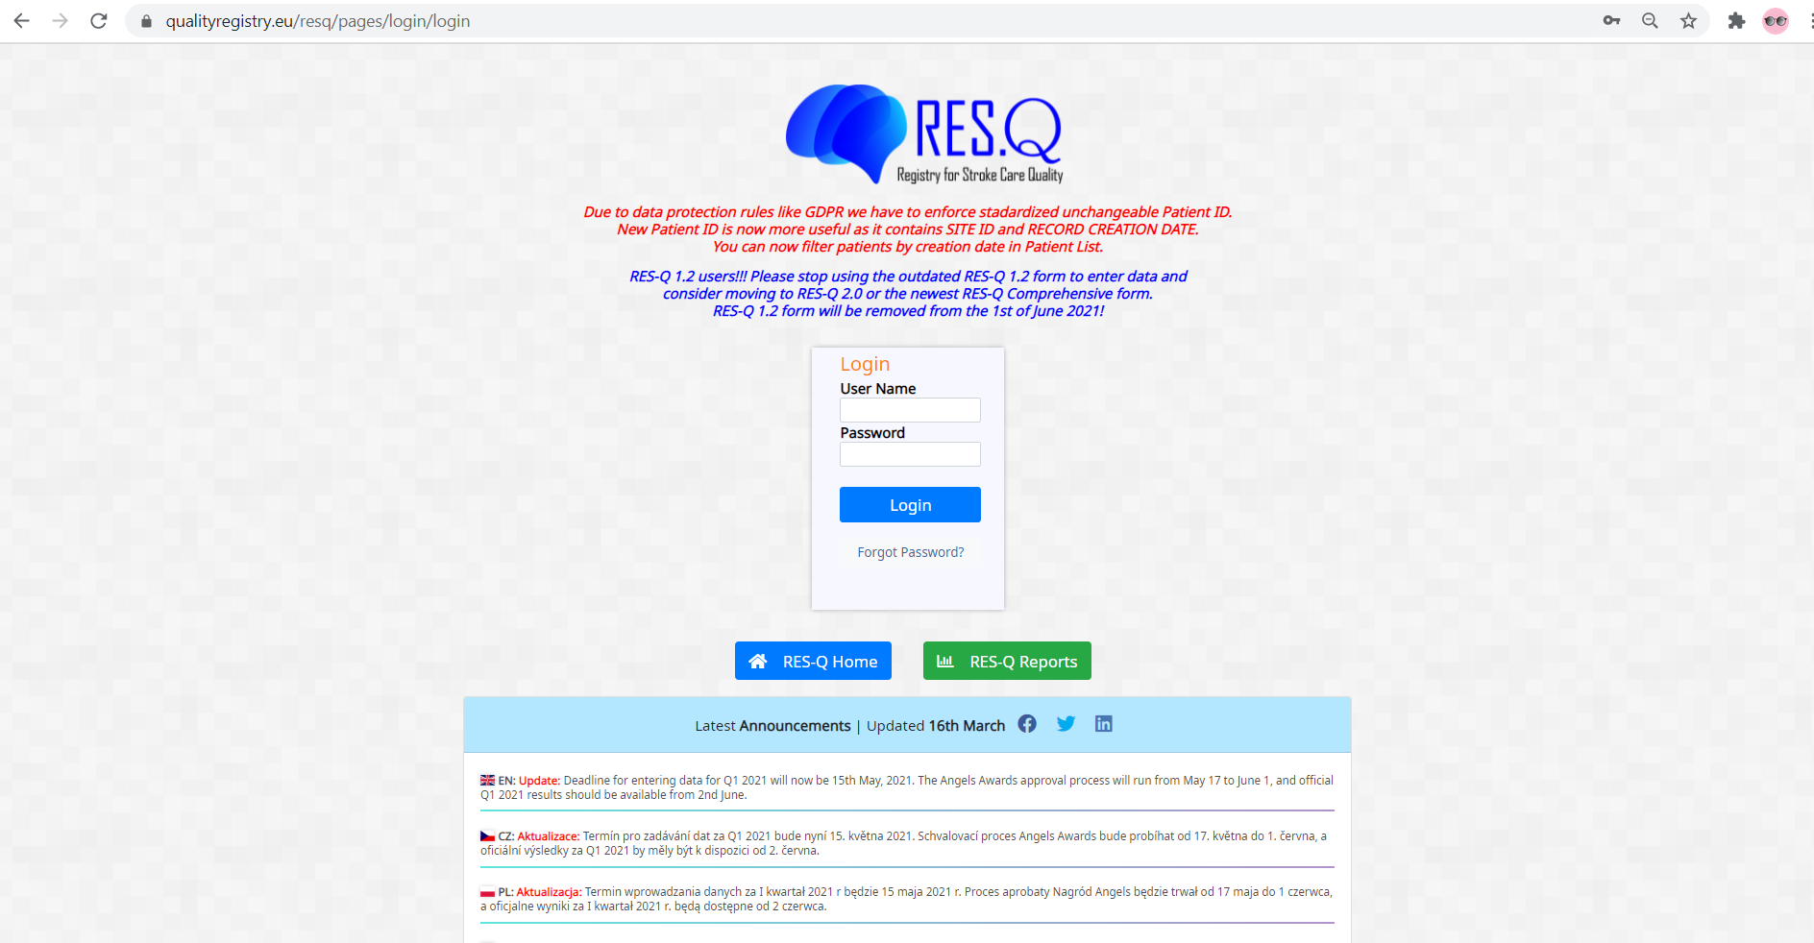
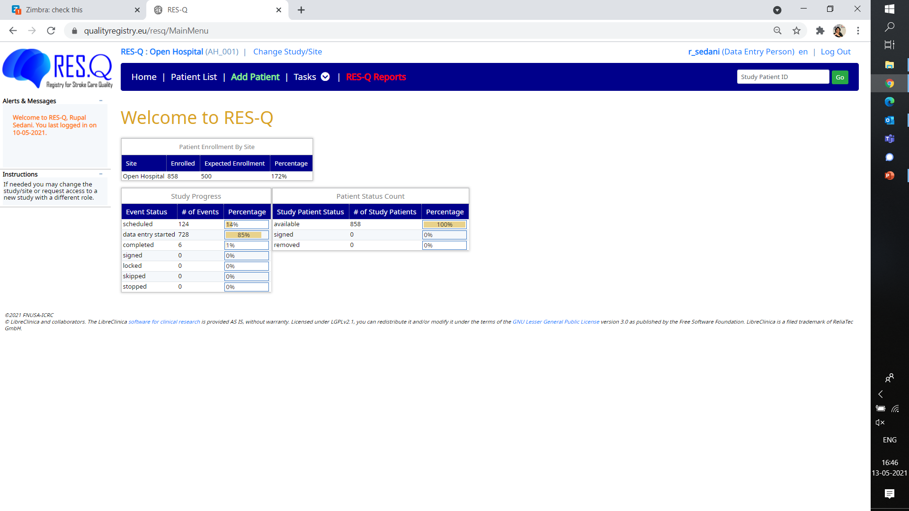
Как войти в личный кабинет Вашего медицинского учреждения используя профиль местного координатора или пользователя
Вы попадете на главную страницу медицинского учреждения в регистре, где будет возможность добавлять/ просматривать список пациентов
Введите свои учетные данные для входа
Зайдите на сайт qualityregistry.eu и нажмите на кнопку Registry Login

Slide 12
Регистр качества медицинской помощи при инсульте (RES-Q): функциональные возможности
Как зарегистрировать Ваше медицинское учреждение и одного из его сотрудников в качестве местного координатора
Как зарегистрировать пользователя в зарегистрированном медицинском учреждении
Как местному координатору/ пользователю войти в личный кабинет его медицинского учреждения
Как зарегистрировать нового пациента
Использование информационной панели для отслеживания показателей Вашего медицинского учреждения
слайды 4-5
слайд 7
слайд 9
слайдыt 11-13
слайды 15-18
Как использовать функцию «загрузить», и скачать отчеты
Отслеживание тенденций качества оказания помощи больным с ОНМКt
Использование RES-Q для получения наград WSO/ ESO Angels
RES-Q политика использования обмена и конфиденциальности данных
RES-Q команда и контакты
слайды 20-22
слайды 24-25
слайды 27-30
слайды 32-34
слайд 36
Notes:
Cómo registrar el centro/hospital como coordinador local (slides 4 & 5)
Cómo registrar un usuario en el centro/hospital registrado (slide 7)
Cómo inicia sesión un coordinador local/usuario en el centro/hospital (slide 9)
Cómo registrar un paciente nuevo (slides 11 - 13)
Uso del panel de control para monitorear el desempeño del centro/hospital (slides 15 - 18)
Cómo utilizar la función de descarga y descargar informes (slides 20 - 22)
Monitoreo de las tendencias en la calidad de atención de accidentes cerebrovasculares (slides 24 & 25)
Uso del RES-Q para recibir los premios Angels de la WSO/ ESO (slides 27 - 30)
Políticas del RES-Q que incluyen uso compartido de datos/privacidad de datos (slides 32 - 34)
Equipo y contacto del RES-Q (slide 36)

Slide 13
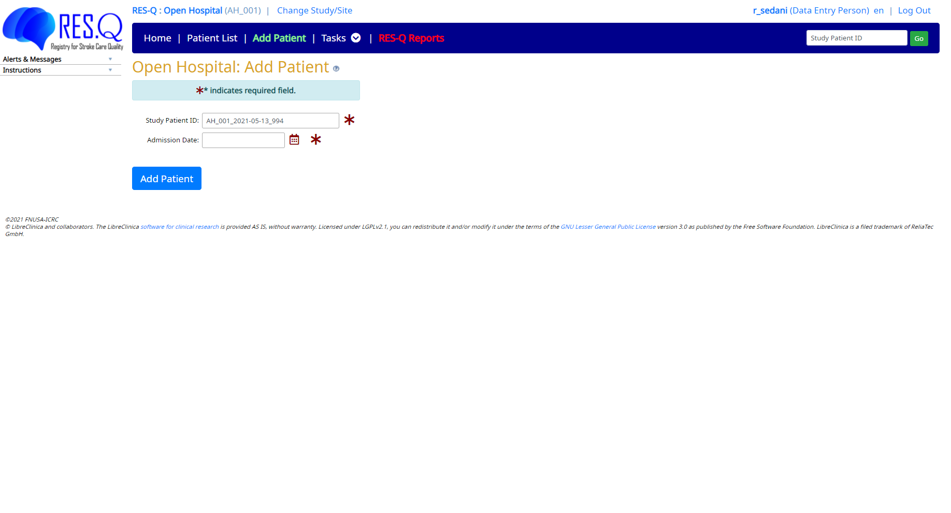
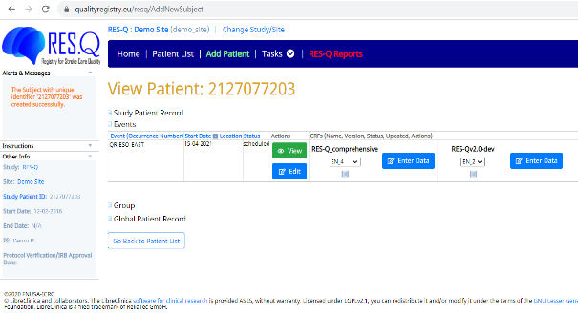
Как добавить нового пациента
Идентификатор пациента создается автоматически или Вы можете сами присвоить номер
Нажмите Добавить пациента
После выбора даты госпитализации пациента нажмите Добавить пациента
Вы можете выбрать базовую или дополненную форму и начать Ввод данных

Slide 14
Вы можете выбрать из двух форм для отслеживания
RES-Q Basic 2.0
RES-Q Дополненная
Главные отличия от Базовой формы
Подробно фиксируется тип изображения, а не только КТ или МРТ
Включает действующее вещество, назначенные вместо антитромбоцитарных препаратов/ антикоагулянтов
Включает последующее наблюдение МРТ через 3 месяца после выписки

Slide 15
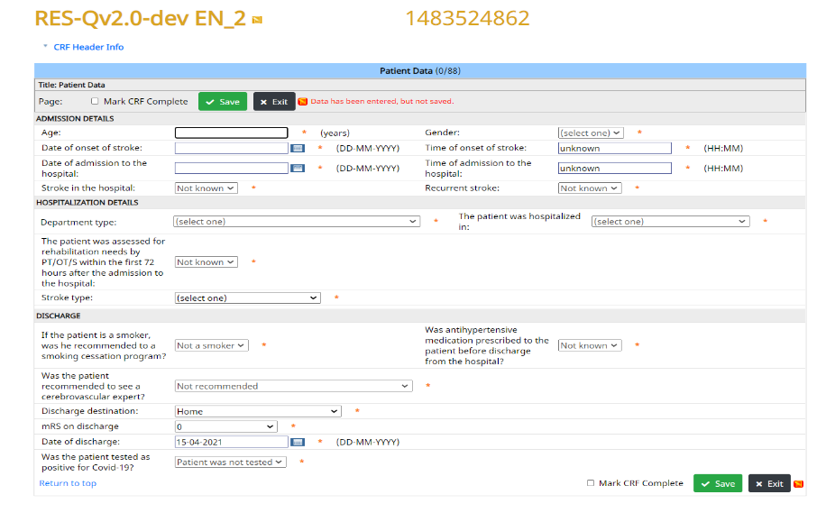
Начните вводить информацию о пациенте в форму
После того, как Вы заполните данные о пациенте, нажмите кнопку Отметить как выполненное

Slide 16
Регистр качества медицинской помощи при инсульте (RES-Q): функциональные возможности
Как зарегистрировать Ваше медицинское учреждение и одного из его сотрудников в качестве местного координатора
Как зарегистрировать пользователя в зарегистрированном медицинском учреждении
Как местному координатору/ пользователю войти в личный кабинет его медицинского учреждения
Как зарегистрировать нового пациента
Использование информационной панели для отслеживания показателей Вашего медицинского учреждения
слайды 4-5
слайд 7
слайд 9
слайдыt 11-13
слайды 15-18
Как использовать функцию «загрузить», и скачать отчеты
Отслеживание тенденций качества оказания помощи больным с ОНМКt
Использование RES-Q для получения наград WSO/ ESO Angels
RES-Q политика использования обмена и конфиденциальности данных
RES-Q команда и контакты
слайды 20-22
слайды 24-25
слайды 27-30
слайды 32-34
слайд 36
Notes:
Cómo registrar el centro/hospital como coordinador local (slides 4 & 5)
Cómo registrar un usuario en el centro/hospital registrado (slide 7)
Cómo inicia sesión un coordinador local/usuario en el centro/hospital (slide 9)
Cómo registrar un paciente nuevo (slides 11 - 13)
Uso del panel de control para monitorear el desempeño del centro/hospital (slides 15 - 18)
Cómo utilizar la función de descarga y descargar informes (slides 20 - 22)
Monitoreo de las tendencias en la calidad de atención de accidentes cerebrovasculares (slides 24 & 25)
Uso del RES-Q para recibir los premios Angels de la WSO/ ESO (slides 27 - 30)
Políticas del RES-Q que incluyen uso compartido de datos/privacidad de datos (slides 32 - 34)
Equipo y contacto del RES-Q (slide 36)

Slide 17
Использование информационной панели для отслеживания показателей Вашего медицинского учреждения
Информационная панель (dashboard) – это инструмент, что позволит Вам отслеживать показатели качества Оказания Помощи больным с ОНМК в Вашем медицинском учреждении в реальном времени
Преимущества:
Доступ в любое время к Вашим данным и результатам
Возможность просматривать прогресс по всем ключевым параметрам, которые используются при лечении инсульта
Возможность скачивать данные в 3-х форматах: power point, excel и необработанные данные
Сравнение эффективности медицинского учреждения со средним показателем по стране

Slide 18
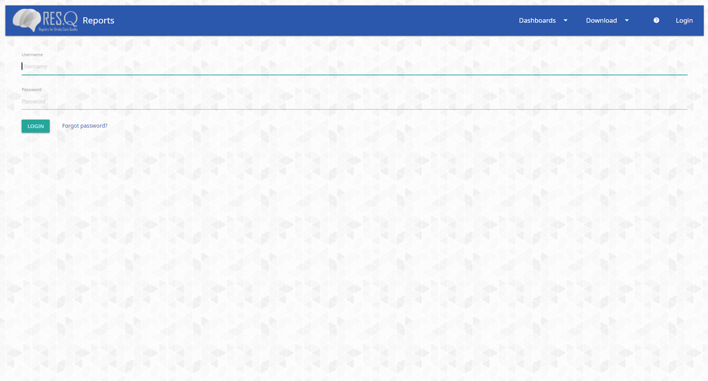
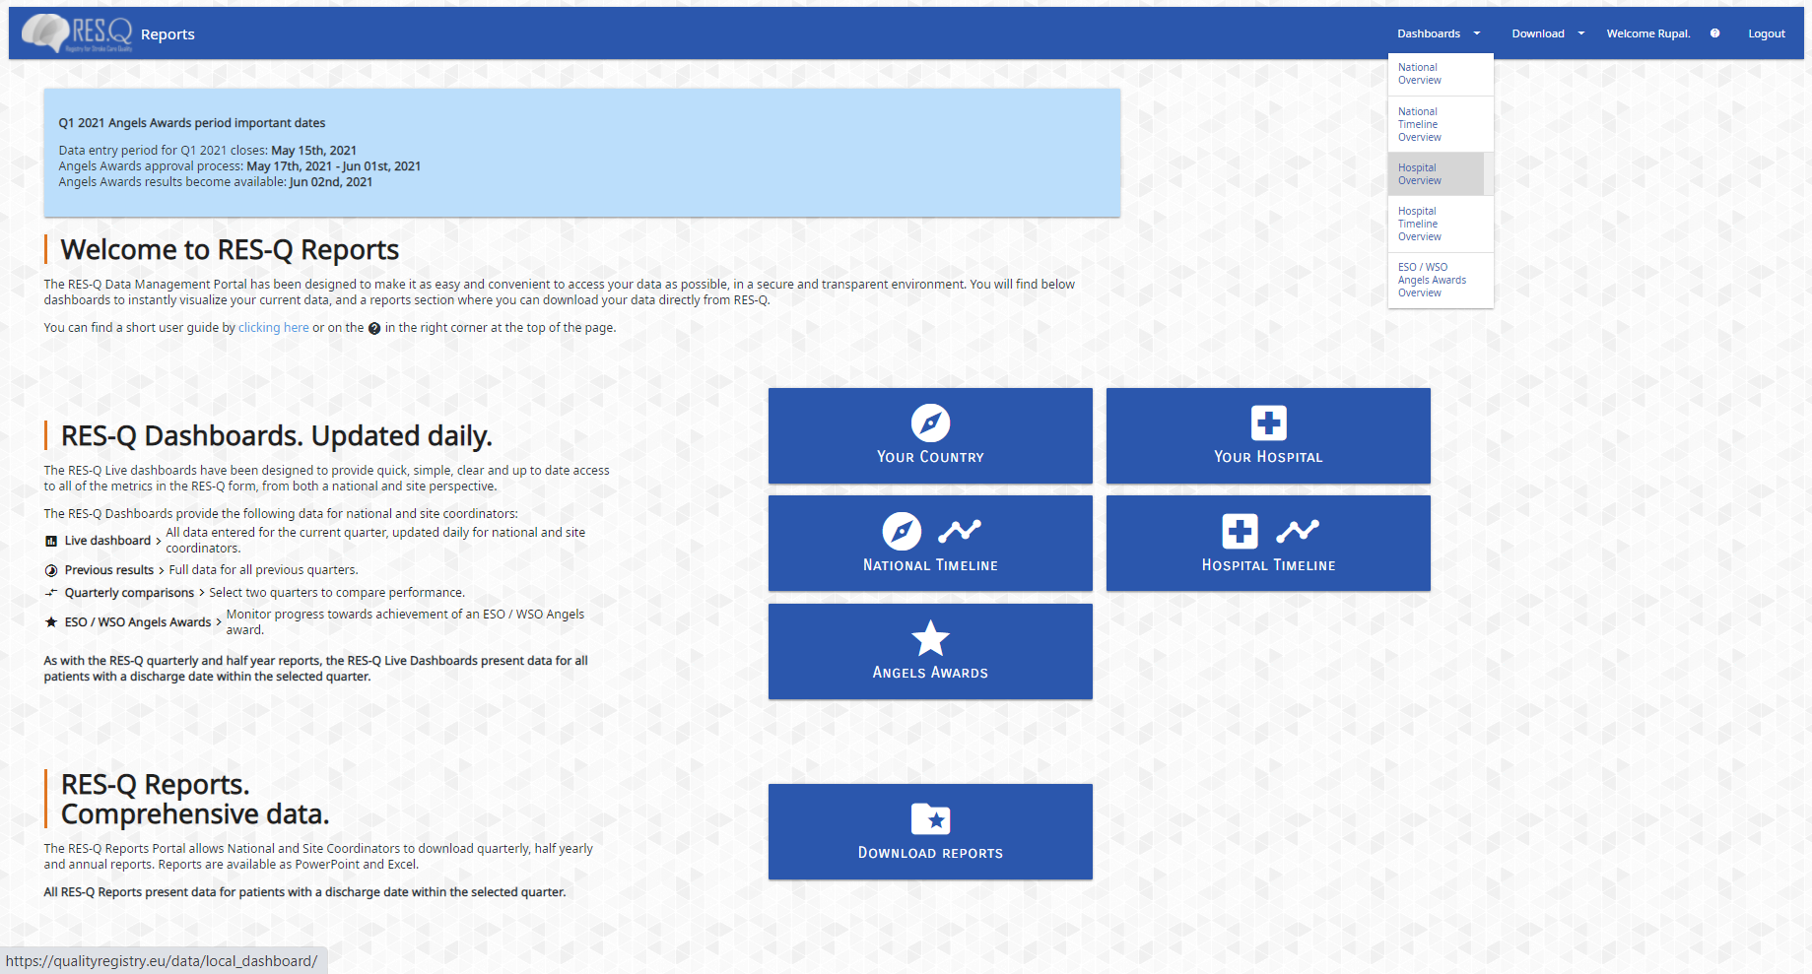
Использование информационной панели для отслеживания показателей Вашего медицинского учреждения
Войдите в личный кабинет, используя Ваши RES-Q учетные данные
Нажмите Обзор страницы

Slide 19
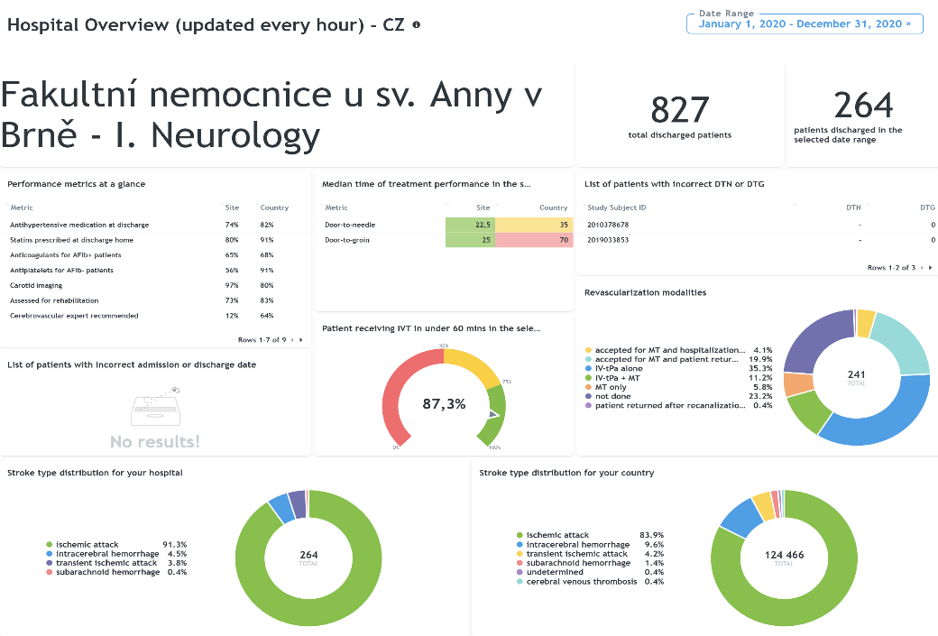
Hospital Name
Вы можете просматривать эффективность по ключевым показателям t

Slide 20
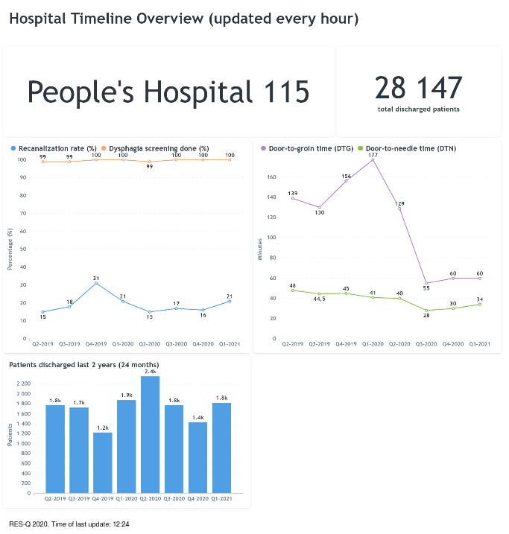
Hospital Name
Вы можете просматривать изменения ключевых параметров, таких как время «от двери до иглы», время «от двери до пункции», скорость реканализации

Slide 21
Регистр качества медицинской помощи при инсульте (RES-Q): функциональные возможности
Как зарегистрировать Ваше медицинское учреждение и одного из его сотрудников в качестве местного координатора
Как зарегистрировать пользователя в зарегистрированном медицинском учреждении
Как местному координатору/ пользователю войти в личный кабинет его медицинского учреждения
Как зарегистрировать нового пациента
Использование информационной панели для отслеживания показателей Вашего медицинского учреждения
слайды 4-5
слайд 7
слайд 9
слайдыt 11-13
слайды 15-18
Как использовать функцию «загрузить», и скачать отчеты
Отслеживание тенденций качества оказания помощи больным с ОНМКt
Использование RES-Q для получения наград WSO/ ESO Angels
RES-Q политика использования обмена и конфиденциальности данных
RES-Q команда и контакты
слайды 20-22
слайды 24-25
слайды 27-30
слайды 32-34
слайд 36
Notes:
Cómo registrar el centro/hospital como coordinador local (slides 4 & 5)
Cómo registrar un usuario en el centro/hospital registrado (slide 7)
Cómo inicia sesión un coordinador local/usuario en el centro/hospital (slide 9)
Cómo registrar un paciente nuevo (slides 11 - 13)
Uso del panel de control para monitorear el desempeño del centro/hospital (slides 15 - 18)
Cómo utilizar la función de descarga y descargar informes (slides 20 - 22)
Monitoreo de las tendencias en la calidad de atención de accidentes cerebrovasculares (slides 24 & 25)
Uso del RES-Q para recibir los premios Angels de la WSO/ ESO (slides 27 - 30)
Políticas del RES-Q que incluyen uso compartido de datos/privacidad de datos (slides 32 - 34)
Equipo y contacto del RES-Q (slide 36)

Slide 22
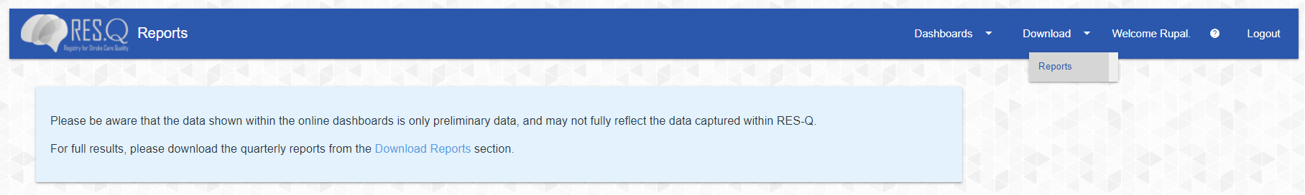
Как скачать отчеты по Вашему медицинскому учреждению
Нажмите Скачать, Отчеты

Slide 23
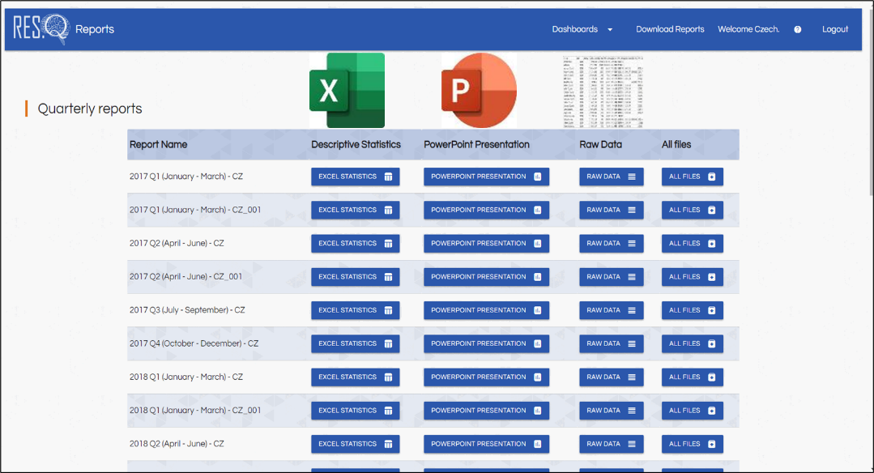
RES-Q предлагает больницам простую загрузку готовых отчетов в 3-х форматах
Excel, PowerPoint и необработанные данные
Нажмите Скачать отчеты

Slide 24
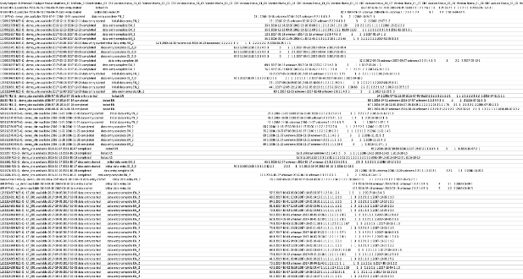
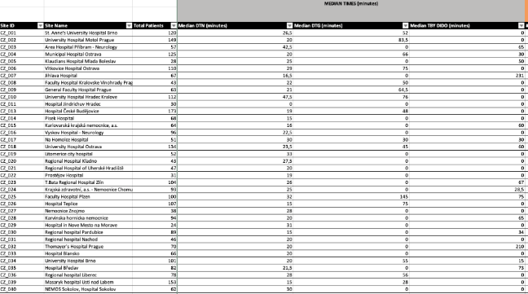
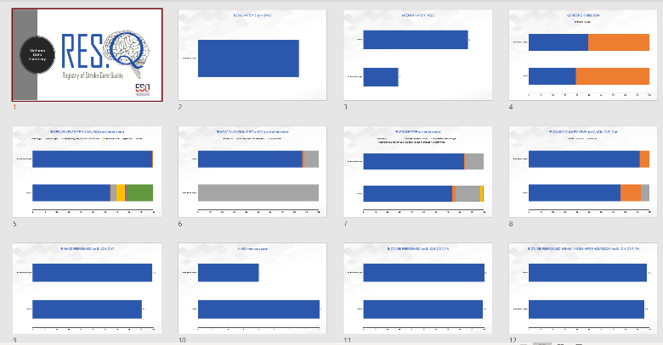
Excel, PowerPoint и необработанные данные в форме ежеквартального, полугодового и годового отчета
Необработанные данные
Excel формат
PPT формат

Slide 25
Регистр качества медицинской помощи при инсульте (RES-Q): функциональные возможности
Как зарегистрировать Ваше медицинское учреждение и одного из его сотрудников в качестве местного координатора
Как зарегистрировать пользователя в зарегистрированном медицинском учреждении
Как местному координатору/ пользователю войти в личный кабинет его медицинского учреждения
Как зарегистрировать нового пациента
Использование информационной панели для отслеживания показателей Вашего медицинского учреждения
слайды 4-5
слайд 7
слайд 9
слайдыt 11-13
слайды 15-18
Как использовать функцию «загрузить», и скачать отчеты
Отслеживание тенденций качества оказания помощи больным с ОНМКt
Использование RES-Q для получения наград WSO/ ESO Angels
RES-Q политика использования обмена и конфиденциальности данных
RES-Q команда и контакты
слайды 20-22
слайды 24-25
слайды 27-30
слайды 32-34
слайд 36
Notes:
Cómo registrar el centro/hospital como coordinador local (slides 4 & 5)
Cómo registrar un usuario en el centro/hospital registrado (slide 7)
Cómo inicia sesión un coordinador local/usuario en el centro/hospital (slide 9)
Cómo registrar un paciente nuevo (slides 11 - 13)
Uso del panel de control para monitorear el desempeño del centro/hospital (slides 15 - 18)
Cómo utilizar la función de descarga y descargar informes (slides 20 - 22)
Monitoreo de las tendencias en la calidad de atención de accidentes cerebrovasculares (slides 24 & 25)
Uso del RES-Q para recibir los premios Angels de la WSO/ ESO (slides 27 - 30)
Políticas del RES-Q que incluyen uso compartido de datos/privacidad de datos (slides 32 - 34)
Equipo y contacto del RES-Q (slide 36)

Slide 26
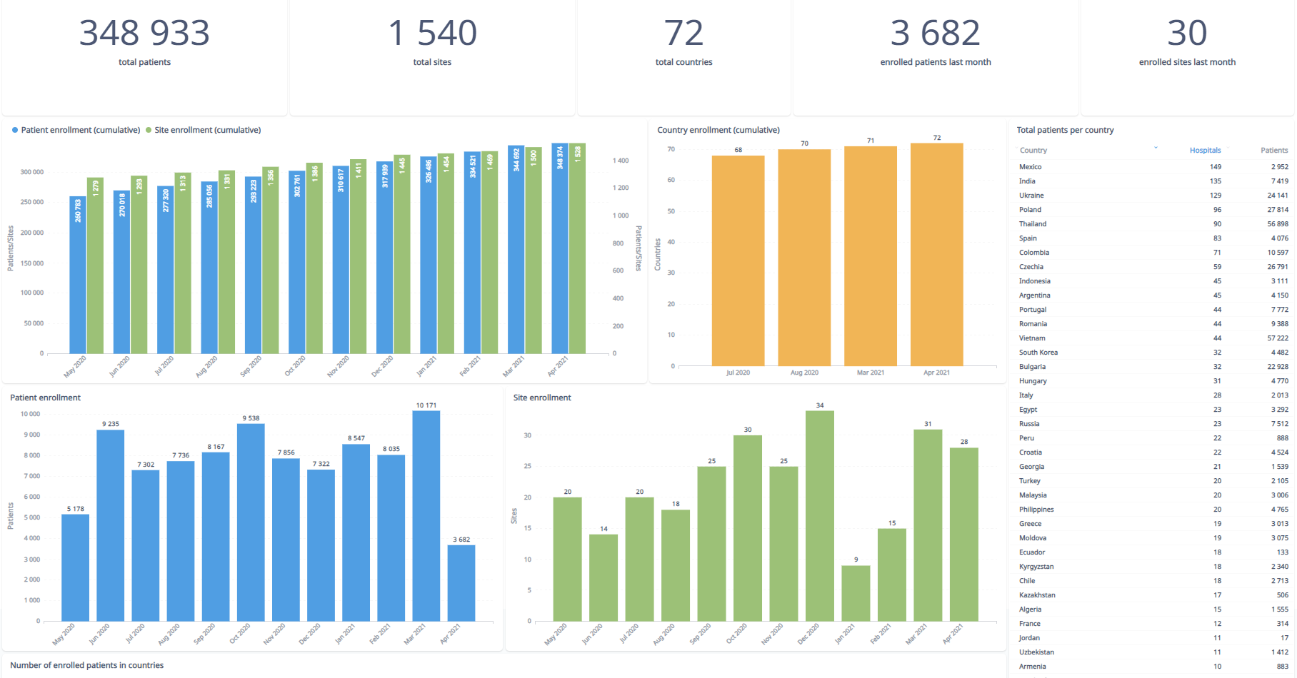
RES-Q динамические метрики, обновляемые каждый час
Каждый может просмотреть эти данные на главной странице сайта RES-Q

Slide 27
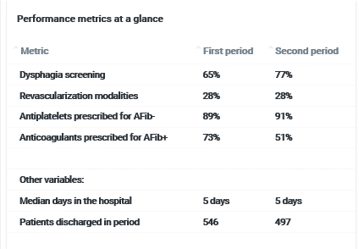
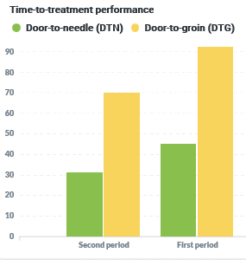
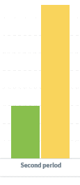
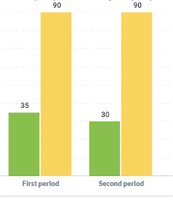
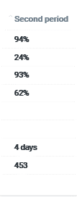
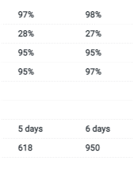

Вы можете отслеживать ежеквартальные тенденции и видеть прогресс по ключевым параметрам
3.° trimestre de 2019
4.° trimestre de 2019
1.° trimestre de 2020
2.° trimestre de 2020
3.° trimestre de 2020
4.° trimestre de 2020
(n)
3.° trimestre de 2019
4.° trimestre de 2019
1.° trimestre de 2020
2.° trimestre de 2020
3.° trimestre de 2020

Slide 28
Регистр качества медицинской помощи при инсульте (RES-Q): функциональные возможности
Как зарегистрировать Ваше медицинское учреждение и одного из его сотрудников в качестве местного координатора
Как зарегистрировать пользователя в зарегистрированном медицинском учреждении
Как местному координатору/ пользователю войти в личный кабинет его медицинского учреждения
Как зарегистрировать нового пациента
Использование информационной панели для отслеживания показателей Вашего медицинского учреждения
слайды 4-5
слайд 7
слайд 9
слайдыt 11-13
слайды 15-18
Как использовать функцию «загрузить», и скачать отчеты
Отслеживание тенденций качества оказания помощи больным с ОНМКt
Использование RES-Q для получения наград WSO/ ESO Angels
RES-Q политика использования обмена и конфиденциальности данных
RES-Q команда и контакты
слайды 20-22
слайды 24-25
слайды 27-30
слайды 32-34
слайд 36
Notes:
Cómo registrar el centro/hospital como coordinador local (slides 4 & 5)
Cómo registrar un usuario en el centro/hospital registrado (slide 7)
Cómo inicia sesión un coordinador local/usuario en el centro/hospital (slide 9)
Cómo registrar un paciente nuevo (slides 11 - 13)
Uso del panel de control para monitorear el desempeño del centro/hospital (slides 15 - 18)
Cómo utilizar la función de descarga y descargar informes (slides 20 - 22)
Monitoreo de las tendencias en la calidad de atención de accidentes cerebrovasculares (slides 24 & 25)
Uso del RES-Q para recibir los premios Angels de la WSO/ ESO (slides 27 - 30)
Políticas del RES-Q que incluyen uso compartido de datos/privacidad de datos (slides 32 - 34)
Equipo y contacto del RES-Q (slide 36)

Slide 29
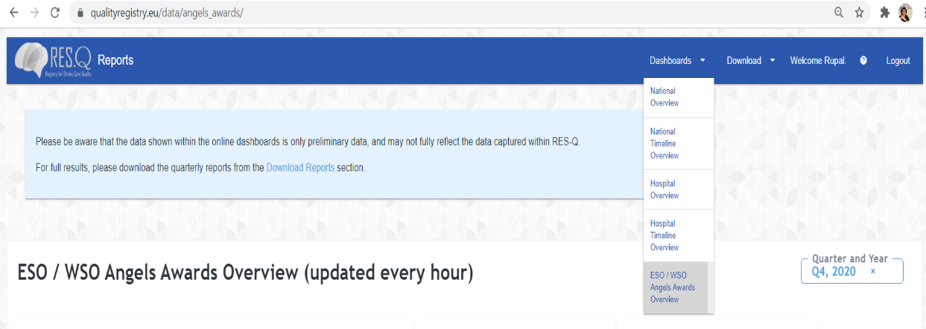
Использование RES-Q для получения наград WSO/ ESO Angels

Slide 30
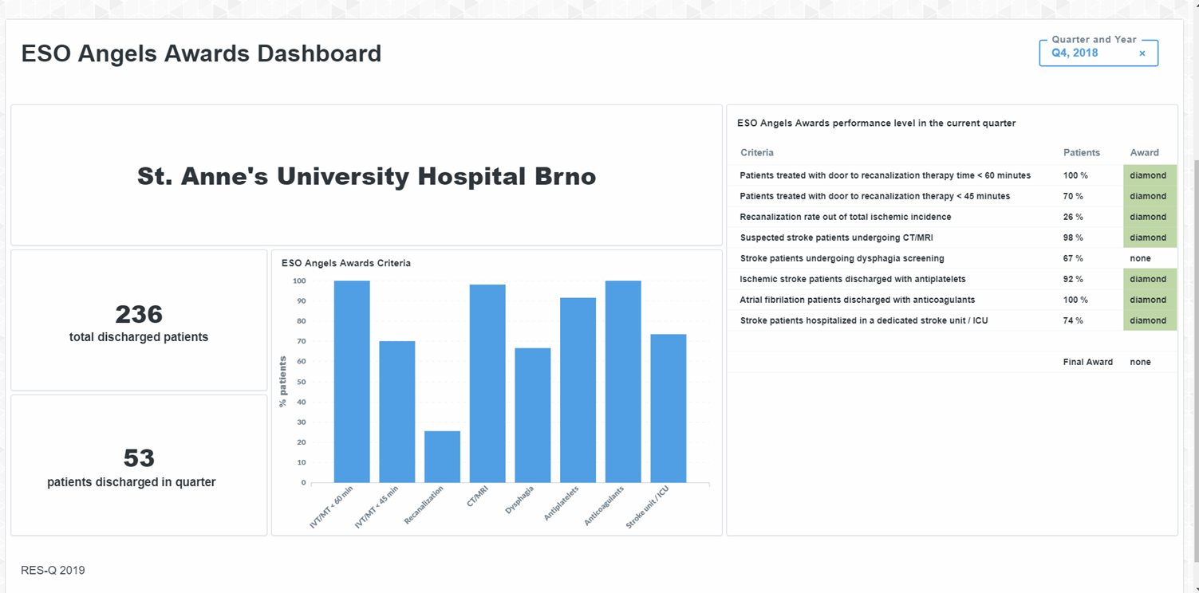
Информационная панель сайта с критериями награждения WSO/ ESO Angels, обновляется ежечасно
Hospital Name

Slide 31









Как работает процесс награждения
Объявление квартальной премии WSO/ ESO angels
Больница отслеживает и вносит данные в RES-Q на постоянной основе
Данные автоматически сохраняются в базе данных RES-Q с динамическими информационными панелями
Портал наград обновляется в конце каждого квартала, информация передается Национальному координатору
Проверка и одобрение национальными координаторами RES-Q
Пост одобрение от Национального координатора, отправление в комитет ESO/ WSO для окончательного утверждения
Непрерывный процесс
10 дней
Обновляется в реальном времени

Slide 32




Участие в регистре RES-Q позволяет быть участником в ежеквартальных наградах WSO/ ESO angels, которые вручаются соответствующим медицинским учреждениям за выдающиеся достижения в лечении инсульта
WSO/ ESO KPIs/ criteria | GOLD STATUS | PLATINUM STATUS | DIAMOND STATUS
Registration requirements | Registration criteria met | Registration criteria met | Registration criteria met
% of patients treated with door to needle time < 60 minutes | 50 % | 75 % | 75 %
% of patients treated with door to groin time < 120 minutes | 50 % | 75 % | 75 %
% of patients treated with door to needle time < 45 minutes |  |  | 50 %
% of patients treated with door to groin time < 90 minutes |  |  | 50 %
% recanalization procedure rate out of total stroke incidence in the hospital | 5 % | 15 % | 25 %
% of all suspected stroke patients undergoing CT or MRI imaging procedure | 80 % | 85 % | 90 %
% of all stroke patients undergoing dysphagia screen | 80 % | 85 % | 90 %
% of ischaemic stroke patients discharged with antiplatelets | 80 % | 85 % | 90 %
% of atrial fibrillation related stroke patients discharged with anticoagulants | 80 % | 85 % | 90 %
Stroke patients treated in a dedicated stroke unit or ICU during their hospital stay |  |  | SI

Slide 33
Регистр качества медицинской помощи при инсульте (RES-Q): функциональные возможности
Как зарегистрировать Ваше медицинское учреждение и одного из его сотрудников в качестве местного координатора
Как зарегистрировать пользователя в зарегистрированном медицинском учреждении
Как местному координатору/ пользователю войти в личный кабинет его медицинского учреждения
Как зарегистрировать нового пациента
Использование информационной панели для отслеживания показателей Вашего медицинского учреждения
слайды 4-5
слайд 7
слайд 9
слайдыt 11-13
слайды 15-18
Как использовать функцию «загрузить», и скачать отчеты
Отслеживание тенденций качества оказания помощи больным с ОНМКt
Использование RES-Q для получения наград WSO/ ESO Angels
RES-Q политика использования обмена и конфиденциальности данных
RES-Q команда и контакты
слайды 20-22
слайды 24-25
слайды 27-30
слайды 32-34
слайд 36
Notes:
Cómo registrar el centro/hospital como coordinador local (slides 4 & 5)
Cómo registrar un usuario en el centro/hospital registrado (slide 7)
Cómo inicia sesión un coordinador local/usuario en el centro/hospital (slide 9)
Cómo registrar un paciente nuevo (slides 11 - 13)
Uso del panel de control para monitorear el desempeño del centro/hospital (slides 15 - 18)
Cómo utilizar la función de descarga y descargar informes (slides 20 - 22)
Monitoreo de las tendencias en la calidad de atención de accidentes cerebrovasculares (slides 24 & 25)
Uso del RES-Q para recibir los premios Angels de la WSO/ ESO (slides 27 - 30)
Políticas del RES-Q que incluyen uso compartido de datos/privacidad de datos (slides 32 - 34)
Equipo y contacto del RES-Q (slide 36)

Slide 34
Политика использования обмена и конфиденциальности данных
Мы стремимся к прозрачности и справедливости.
Медицинские учреждения могут получить доступ к своим собственным данным, включая необработанные данные.
Национальный координатор/ Национальный руководящий комитет могут просматривать все данные и результаты на уровне страны, если законами страны не определенно другое.
Все текущие политики использования обмена и конфиденциальности данных доступны на нашей странице, только на английском: https://qualityregistry.eu/policies
Как проект Европейской инсультной организации (ESO), наша политика находится под их контролем.
Согласно ESO, RES-Q соответствует общим правилам защиты данных и другим соответственным законам.
Policies
The RES-Q platform’s usage, privacy, and data protection policies, as well as the updated terms and conditions, are effective as of May 25th, 2018. The relevant documents published here are:
Privacy Policy: A description of what personal data is collected from users in RES-Q, how that data is managed, and what rights users have
Terms & Conditions: The list of rights and responsibilities users must agree to, and comply with, in order to be authorised to use RES-Q
Data Security Policy: A detailed description of how RES-Q stores and handles data from a technical perspective
Data Sharing & Ownership Policy: This describes the broad categories of data stored in RES-Q and how they are used towards the collaborative purpose of the platform
Data Request Policy: The requirements and procedures for requesting Access to data stored in RES-Q for research or evaluation purposes

Slide 35
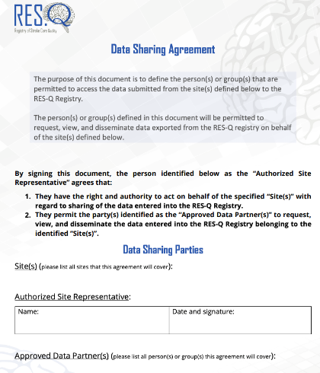
Доступ третьим лицам
Доступ к данным НЕ предоставляется третьим лицам, исключением является письменное соглашение от Национального координатора/ Национального руководящего комитета о предоставлении доступа к данным (например, отдельным консультантам Angels).
Доступ к данным также может быть предоставлен третьим лицам для медицинского учреждения при условии получения соглашения о данных между местным координатором и третей стороной.
Форма соглашения о совместном использовании данных по ссылке ниже:
https://qualityregistry.eu/images/forms/RES_Q_Data_Sharing_Agreement.pdf

Slide 36
RES-Q охват данных - Методология
Чтобы оценить величину доли случаев инсульта охватываемых RES-Q в каждой стране, мы можем сравнить количество записей RES-Q с общим количеством случаев инсульта, собранных Глобальным бременем болезней (ГББ) (Институт показателей и оценки здоровья, Вашингтонский университет, Вашингтон, США). http://www.healthdata.org/gbd/2019
Не обязательно иметь данные о всех случаях касающиеся инсульта в определенной стране, достаточно статистической выборки, представляющую совокупность случаев инсульта.
Корректный размер выборки возможно легко предположить используя простые правила, согласно которым размер выборки должен составлять приблизительно 10% от всей генеральной совокупности, но не менее чем 100 и не более чем 1000 случаев.
Данный простой подход не является достаточно научным, но позволяет нам рассчитать требуемый размер выборки и описать ее используя статистические данные также как уровень достоверности и предел погрешности.
Мы использовали самый распространённый уровень достоверности, который составляет 95%, при максимальной погрешности 5%.
Предел погрешности показывает на сколько в процентных показателях Ваш результат будет отличаться от реальной численности населения. Например, если доверительный интервал составляет 95%, а погрешность в этом случае - 5%, это означает, что Ваши статистические данные будут находиться в пределах 5% от реального значения совокупности в 95% случаев.

Slide 37
Регистр качества медицинской помощи при инсульте (RES-Q): функциональные возможности
Как зарегистрировать Ваше медицинское учреждение и одного из его сотрудников в качестве местного координатора
Как зарегистрировать пользователя в зарегистрированном медицинском учреждении
Как местному координатору/ пользователю войти в личный кабинет его медицинского учреждения
Как зарегистрировать нового пациента
Использование информационной панели для отслеживания показателей Вашего медицинского учреждения
слайды 4-5
слайд 7
слайд 9
слайдыt 11-13
слайды 15-18
Как использовать функцию «загрузить», и скачать отчеты
Отслеживание тенденций качества оказания помощи больным с ОНМКt
Использование RES-Q для получения наград WSO/ ESO Angels
RES-Q политика использования обмена и конфиденциальности данных
RES-Q команда и контакты
слайды 20-22
слайды 24-25
слайды 27-30
слайды 32-34
слайд 36
Notes:
Cómo registrar el centro/hospital como coordinador local (slides 4 & 5)
Cómo registrar un usuario en el centro/hospital registrado (slide 7)
Cómo inicia sesión un coordinador local/usuario en el centro/hospital (slide 9)
Cómo registrar un paciente nuevo (slides 11 - 13)
Uso del panel de control para monitorear el desempeño del centro/hospital (slides 15 - 18)
Cómo utilizar la función de descarga y descargar informes (slides 20 - 22)
Monitoreo de las tendencias en la calidad de atención de accidentes cerebrovasculares (slides 24 & 25)
Uso del RES-Q para recibir los premios Angels de la WSO/ ESO (slides 27 - 30)
Políticas del RES-Q que incluyen uso compartido de datos/privacidad de datos (slides 32 - 34)
Equipo y contacto del RES-Q (slide 36)

Slide 38
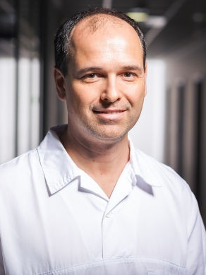
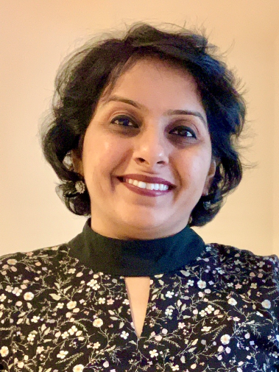


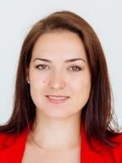


Основная команда RES-Q находится в Международном центре клинических исследований при университетской больнице Святой Анны, Брно, Чехия
Профессор Роберт Микулик
Руководитель программы по инсульту и основатель RES-Q
Рупал Седани
Менеджер регистра RES-Q
Вацлав Пашачек
Старший разработчик программного обеспечения
Мирослав Вареча
Специалист по данным
Вероника Свободова
Менеджер программы по инсульту
Сабина Хладикова
Координатор проекта

Slide 39
Позвольте нам помочь Вам усовершенствовать качество оказания помощи больным с ОНМК с помощью RES-Q
Одного пациента за другим
Больше информации на нашем сайте www.qualityregistry.eu или напишите нам по адресу admin@qualityregistry.eu

